Slide 1
Khoa công nghệ thông tin
Kiểm thử phần mềm
Thực hành: Hướng dẫn viết test case

Slide 2
NỘI DUNG THỰC HÀNH
Tổng quan test case
Hướng dẫn viết test case
Ví dụ

Slide 3
MỤC TIÊU
Sau bài học này, người học có thể:
1. Hiểu đúng về Test Case
Khái niệm, vai trò và cấu trúc của một test case trong kiểm thử phần mềm
2. Thiết kế Test Case từ yêu cầu thực tế
Hướng dẫn xây dựng bộ test case dựa trên tài liệu phân tích nghiệp vụ/SRS

Slide 4
2. Hướng dẫn viết test case
Tạo các trường thông tin bắt buộc có trong file test case:
Mã testcase (ID)
Tên testcase (Name)
Các bước thực hiện (Thao tác từng bước chi tiết khi thực hiện test)
Đầu vào/Điều kiện (Thông tin cụ thể mà người kiểm thử sẽ nhập vào hệ thống)
Kết quả mong muốn
Tình trạng test
Người thực hiện test
1.
1.
2.
2.
3.
1.
4.
2.
52.
63.
1.
74.

Slide 5
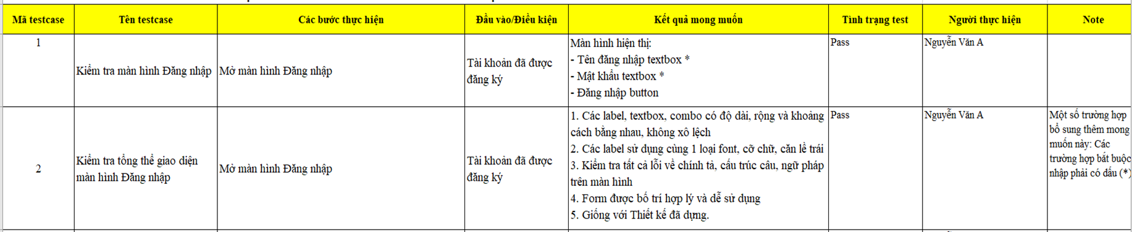
2. Hướng dẫn viết test case
Ví dụ: Testcase với chức năng login hệ thống web

Slide 6
2. Hướng dẫn viết test case
Các trường hợp đề xuất với test chức năng login hệ thống:
Đăng nhập thành công
Sai tài khoản
Sai mật khẩu
Bỏ trống tài khoản
Bỏ trống mật khẩu
Nhập ký tự đặc biệt

Slide 7
2. Hướng dẫn viết test case
Yêu cầu:
Cần kiểm thử đủ các trường hợp quan trọng
Test case rõ ràng, cụ thể, dễ thực hiện
Lập báo cáo test

Slide 8

2. Hướng dẫn viết test case
BUSINESS AND CORPORATE
Khoa Công nghệ thông tin
Thanks for watching
Giảng viên: Lê Tuấn Anh
Bộ môn: Công nghệ phần mềm
Account: AnhLT2@eaut.edu.vn

